Slide 1
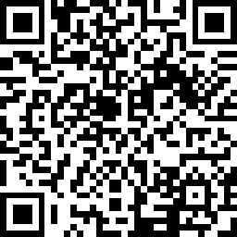
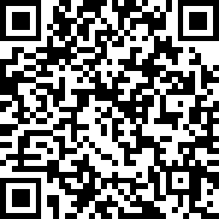
岐阜県特定不妊治療費の助成を申請する方へ
重要なお知らせ
令和６年１０月１日（火）申請窓口到着分から、
申請に必要な書類が変更・追加となります。
岐阜県ホームページを必ずご確認ください。
R6.9.30（月）までは、現制度の情報が掲載されますので、お間違いのないようご注意ください。
特定不妊治療費に関する
重要なお知らせはこちら
【R6.10.1更新予定】
特定不妊治療費の申請は
こちらをチェック
こうのとり応援団ぎふ
特定不妊治療助成

